Slide 1
Обеспечение информационной безопасности ребенка.

Slide 2
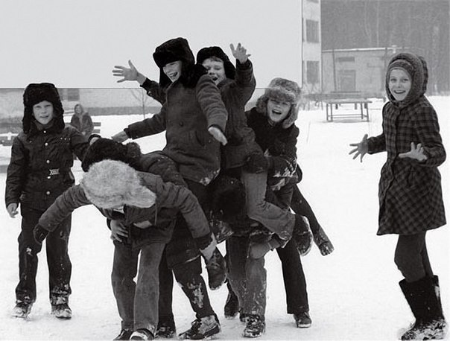
«Досуг моего детства».

Slide 3
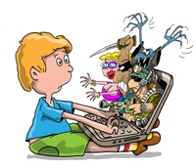
Обеспечение информационной безопасности ребенка.
Обеспечить информационную безопасность – значит, устранить риск нанесения вреда здоровью ребенка и его развитию (физическому, психическому, духовному и нравственному), через получение вредной информации, в том числе распространяемой в сети Интернет.

Slide 4
Ответственность за обеспечение информационной безопасности ребенка лежит на его родителях.
Задача родителей – поставить использование ребенком Интернета под свой контроль и сформировать культуру потребления ребенком услуг и информации, поставляемой Интернетом.

Slide 5
ЧЕМ ОПАСЕН ИНТЕРНЕТ ДЛЯ ДЕТЕЙ?
ВИДЫ УГРОЗЫ:
В интернете много мошенников
С
Азартные игры
Сайты вредной тематики
Сайты, распространяющие информацию о запрещенных веществах и понятиях
Обман в реальном мире
Форумы, социальные сети, игры

Slide 6
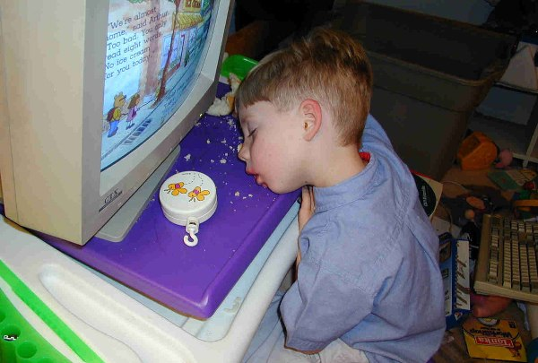
Признаки того, что увлечение ребенка компьютером становится опасным для его психического и физического здоровья, личностного развития и социализации.
У школьника возникают проблемы с учебой и/или в общении со сверстниками.
Если ребёнок проявляет агрессию при попытках отвлечь его от игры и перестает реагировать на Ваши просьбы.
Ребёнок скрывает от вас, сколько времени он проводит в сети, и какие сайты посещает.
Ребенок подавлен, если время, проведенное за компьютером, сокращается вами.
Ребенок постоянно думает и говорит о компьютерах и интернете,
У младшего школьника сбивается режим дня, питания и сна.

Slide 7

ПРИЧИНЫ компьютерной зависимости
Жажда приключений, которые ребенок может получить в различных компьютерных играх.
Постоянные ссоры взрослых в семье, создающие атмосферу психоэмоционального напряжения, от которой ребенку хочется спрятаться.
Безнадзорность ребенка: ребенок предоставлен самому себе, т.к. родители заняты решением своих собственных проблем.
Физическое или эмоционально психологическое насилие со стороны одноклассников или ровесников.
Заниженная или завышенная самооценка ребенка – неудачи в общении в реальной жизни служат толчком к погружению в реальность виртуальную.
Дефицит общения с родителями, одноклассниками, ровесниками.
.
.
.

Slide 8
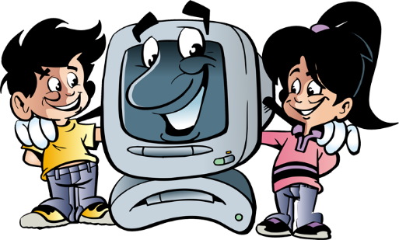
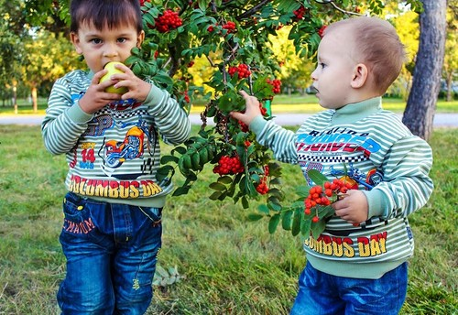
СОВЕТ ПЕРВЫЙ: нужно сделать жизнь ребенка, склонного к интернет-зависимости, ярче и привлекательнее, а значит, и свою собственную. Если родители сами утопают в виртуальном мире - это плохой пример. Еще хуже, если семья тихо радуется, что ребенок целыми днями проводит за компьютером, и не отвлекает её от дел.
СОВЕТ ВТОРОЙ: живите вместе со своим ребенком «здесь и сейчас», переживайте вместе с ним счастливые моменты, никак не связанные с интернетом. Найдите время, чтобы вместе поехать в зоопарк, на рыбалку или погонять в футбол. Подвигаться засидевшимся в виртуальном мире детям очень полезно, они чувствует в этом острый недостаток.

Slide 9
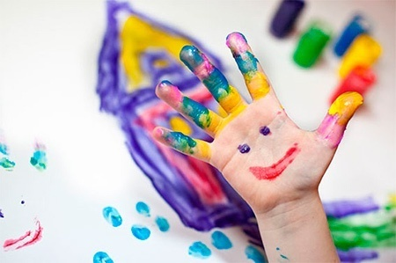

СОВЕТ ТРЕТИЙ: еще важны совместные занятия, связанные с тактильными ощущениями (тоже дефицитных для интернет-зависимых детей). Вы можете вместе с сыном лепить из пластика, столярничать, расписывать посуду. Главное, чтобы вам вместе было интересно.
СОВЕТ ЧЕТВЕРТЫЙ, ГЛАВНЫЙ: поддерживайте и укрепляйте дружбу вашего ребенка с реальными, не виртуальными сверстниками, одноклассниками. В Ваших силах организовать для них праздник, или вылазку на природу. Не экономьте время и эмоции, и все наладится!

Slide 10
ПАМЯТКА о правилах работы за компьютером младшего школьника.
1. Длительность непрерывных занятий перед монитором для детей 7- 10 лет составляет 15-20 минут. После этого промежутка времени ребенок должен сделать короткую гимнастику для глаз.
2. В течение недели младший школьник может работать с компьютером не более 3 раз.
3. Расстояние от глаз ребенка до монитора не должно превышать 60 см.
4. В процессе работы и игры на компьютере необходимо следить за соблюдением правильной осанки.
5. В компьютерные игры лучше играть в первой половине дня. Их длительность нее должна превышать 15 минут для детей 7-10 лет.
6. Работу на компьютере следует перемежать с физическими упражнениями.

Slide 11
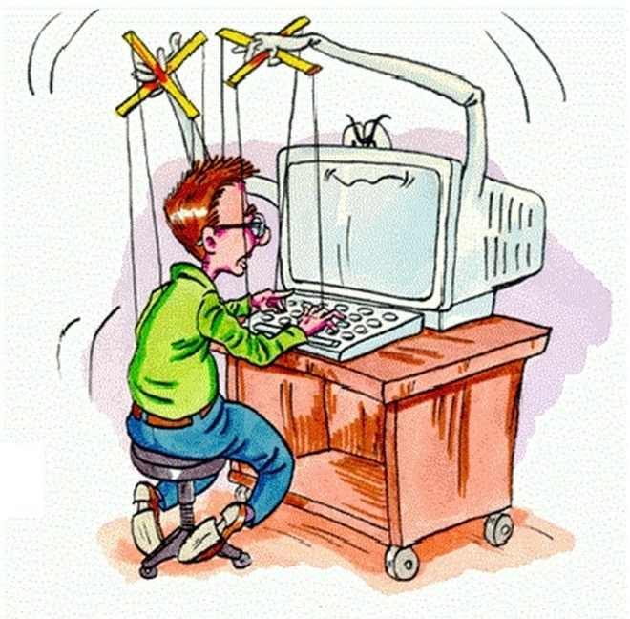
ПОМНИТЕ: Интернет может быть прекрасным и полезным средством для обучения, отдыха и общения с друзьями.
НО! Как и реальный мир, СЕТЬ тоже может быть опасна!

Slide 12
Тест
«Существует ли реальная опасность для ребенка стать интернет-зависимым или он просто активный пользователь».

Slide 13
Ответьте на вопросы и суммируйте все баллы. Поставьте за ответ
«никогда» - 1 балл
«редко» - 2 балла
«иногда» - 3 балла
«часто» - 4 балла
«всегда» - 5 баллов

Slide 14
Результаты
10-20 баллов. Пока все очень неплохо и для волнений нет оснований: ваш ребенок обычный средний пользователь: Интернета. Если он подолгу находится во Всемирной паутине, то это вызвано в основном учебной деятельностью. Постарайтесь не очень давить
на подростка и не настаивайте на сокращении времени, которое он проводит в Интернете.
21-35 баллов. Следует подумать о том, как уберечь вашего ребенка от проблем, связанных с Интернетом. Попробуйте убедить подростка, что нездоровый интерес к Интернету искусственно подогревается теми, кто на этом зарабатывает, а ему необходимо готовиться к будущей профессиональной деятельности.
36-50 баллов. Следует бить во все колокола и использовать радикальные меры. У подростка уже сформировалась зависимость. Если он не осознает этого, не давайте ему денег на оплату подключений или совсем избавьтесь от компьютера. Попробуйте увлечь его чем-то другим. Если не получается, нужно обратиться к психотерапевту.

Slide 15

Если вы обнаружили зависимость вашего
ребенка, не ждите чуда, начинайте
действовать сегодня!

Slide 16


